Slide 1
Ověřování věku
v online prostředí

Slide 2
Proč ověřovat věk?
Ochrana nezletilých před řadou rizik
Rizika obsahu,
Rizika chování,
Kontaktní rizika,
Spotřebitelská rizika,
Průřezová rizika (rizika pokročilých technologií, zdravotní rizika a rizika ochrany soukromí).

Slide 3
Ověřování věku v online prostředí není novinka
→ minimální věk pro nákup produktů
nebo používání služeb
smluvní právo
zvýšená ochrana osobních údajů
nákup zboží (cigarety, alkohol) – u nás služba adulto.cz
využití služeb (hazardní hry)
zákaz cílené reklamy
ochrana před škodlivým audiovizuálním obsahem

Slide 4
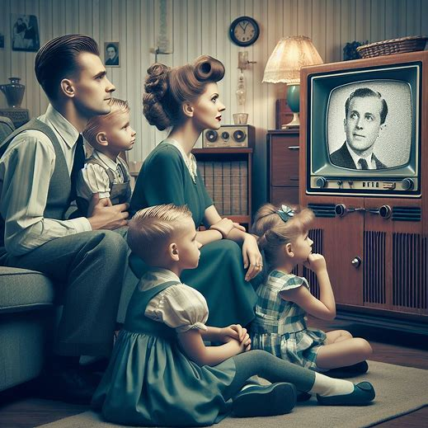
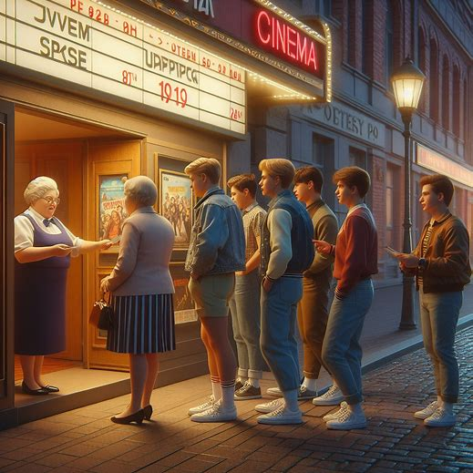
Oblast audiovize
Dříve
- nepřístupné filmy
- televizní hvězdička
- zakázané VHS
Dnes
Opatření k ochraně nezletilých osob
Labelling + informační servis
Volba doby vysílání 6.00 – 22.00
Rodičovské zámky
Technická opatření zamezující přístup k obsahu
Nástroje pro ověřování věku

Slide 5
Dohled RRTV
Zákon o provozování rozhlasového a televizního vysílání
Zákon o audiovizuálních mediálních službách na vyžádání
Zákon o službách platforem pro sdílení videonahrávek
→ Ochrana před narušením, event. vážným narušením, fyzického, psychického nebo mravního vývoje nezletilých osob
! Zejména ochrana před pornografií nebo hrubým samoúčelným násilím
! Opatření úměrná možné újmě

Slide 6
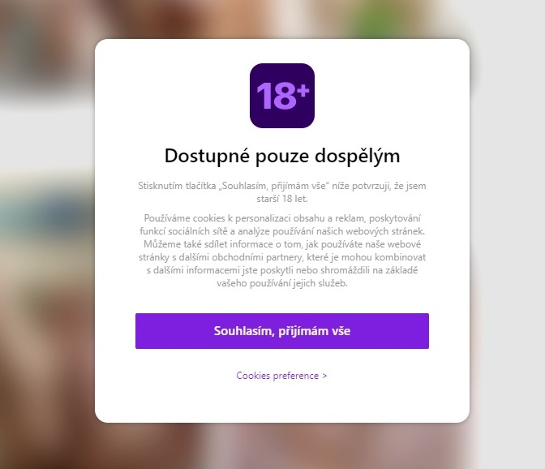
Současná praxe

Slide 7
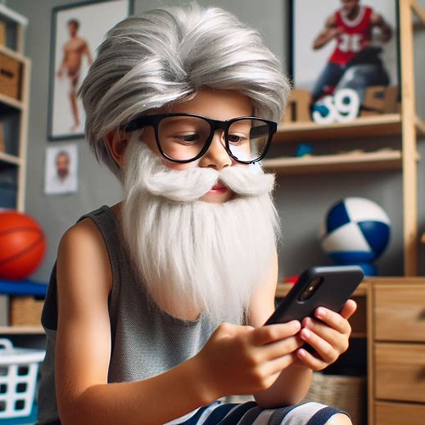
Používané metody ověřování věku
Dva základní přístupy:
Opatření pro kontrolu přístupu
Opatření založená na technologii
Tři stupně:
Sebe deklarace
Věkový odhad
Ověření věku

Slide 8
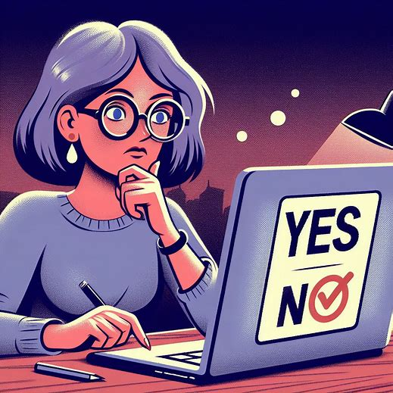
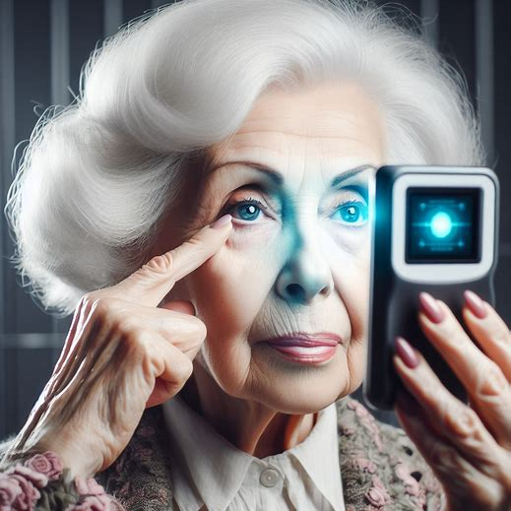
Sebe deklarace
- je na uživateli, zda uvede
pravdivé informace
- mizivá efektivita
Věkový odhad
Odhad podle obličeje - AI analyzuje obličej
(systém YOTI – vyhodnotí snímky, které pak smaže)
Behaviorální profilování – AI analyzuje
online aktivity uživatele (zájmy, přátelé)
V budoucnosti – analýza hlasu,
geometrie ruky apod.

Slide 9
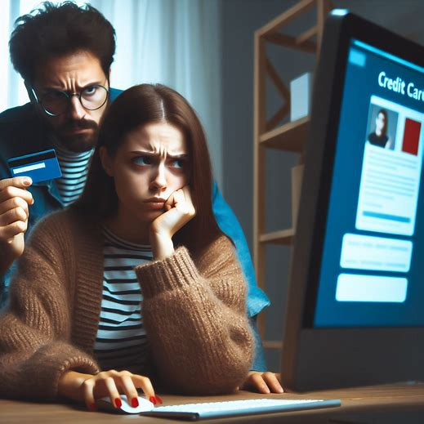
Ověření věku
Identifikační dokument – ID, pas, rodný list,
řidičák
- některé služby akceptují i neoficiální dokumenty
jako průkaz studenta nebo průkaz do knihovny
- např. OnlyFans žádá uživatele o pořízení selfie
s ID v záběru („tvůrce“předkládá devět osobních
identifikačních údajů)
Platební karta – jen částečně
spolehlivá metoda
- riziko vypůjčení karty od dospělého;
možné držení karty osobou mladší 18 let

Slide 10
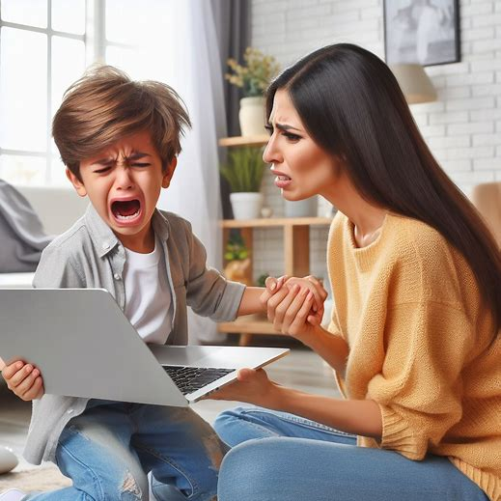
Ověření věku
Souhlas rodičů
– osoba věkově ověřená stvrzuje svému dítěti
(např. u služeb od 13 let)
Ručení
– prokázání věku prostřednictvím věrohodné autority (učitel, vychovatel, lékař)
Sociální vouching (rovněž ručení)
- jen prostřednictvím prohlášení přátel, bez předkládání důkazů, ale ručiteli musí
být víc než 18 let

Slide 11
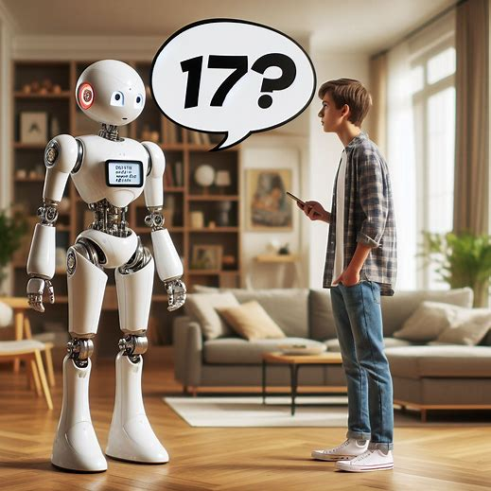
Ověření věku
Garantovaní ověřovatelé
– služba„zvenčí“, která stvrdí věk
(například telekomunikační operátor;
služba YOTI – využívá Meta)
Ověření offline
– na „kamenné“ pobočce; na poště
(dříve třeba sázkové kanceláře)

Slide 12
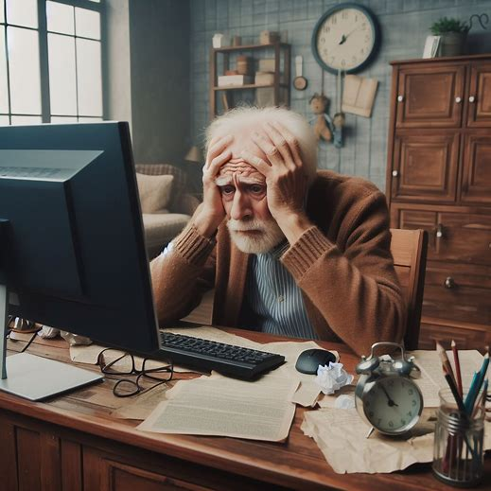
Ověření věku
Využití technologií
- biometrické údaje – ověření identity
umělá inteligence (strojové učení)
analýza podle rysů obličeje,
otisku prstu, sítnice oka
! Pozor: odhad věku x ověření identity

Slide 13
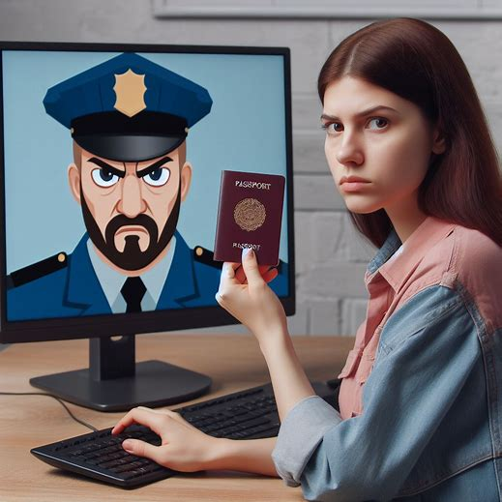
Ověření věku
Identita občana
– není metodou ověření věku
v pravém slova smyslu, ale je nástrojem,
který funkci může plnit, protože jakmile
je metoda schopna ověřit identitu
osoby, pak i její věk
Mobilní klíč eGovernmentu (mobilní aplikace)
Bankovní identita
MojeID

Slide 14
Další možná opatření (využívaná hlavně velkými sociálními sítěmi)
Omezení uživatelů, kteří zadávají různé datum narození
Např. Twitch jakmile jednou zaregistruje věk
nižší než 13 let, už neumožní na stejném zařízení novou
registraci s jiným datem narození
Využívání AI k vyhledávání účtů nezletilých
– analýza chování uživatele za účelem odhalení věku
Použití dat třetích stran
– poskytovatel služby se spolehne na jiná uložená data – např. propojený emailový účet
Recenzenti obsahu
– kontroloři obsahu (např. Facebook) jsou vyškoleni k odhalování účtů, které patrně používá dítě

Slide 15
Kritéria rozhodná pro efektivní ověřování věku
Technická přesnost
Odolnost vůči změnám a obcházením
– systém musí obstát i za specifických podmínek
(špatné světlo, kontrast, neostrost)
Systém musí počítat se snahou obejít povinnost (proto raději volba vícefaktorových ověření)
Důvěryhodnost
odvislé od spolehlivosti předkládaných dokumentů a
údajů (sám doklad ještě nic nedokazuje, až teprve
prokázání identity předkládajícího)

Slide 16
Další zohledněná kritéria
Boj proti diskriminaci
nutno zabránit diskriminačním výsledkům při ověřování věku (např. kvůli zdravotnímu postižení, pohlaví, genderové identitě, nebo etnickému původu)
Ochrana osobních údajů
systémy musí respektovat soukromí uživatelů (např. sexuální preference)
ukládat jen nezbytné údaje; chránit údaje proti zneužití; nejvyšší ochrana nutná u biometrických údajů
Bezpečnost
zamezení množení a předávání přístupových klíčů (např.
identifikace koncového zařízení)

Slide 17
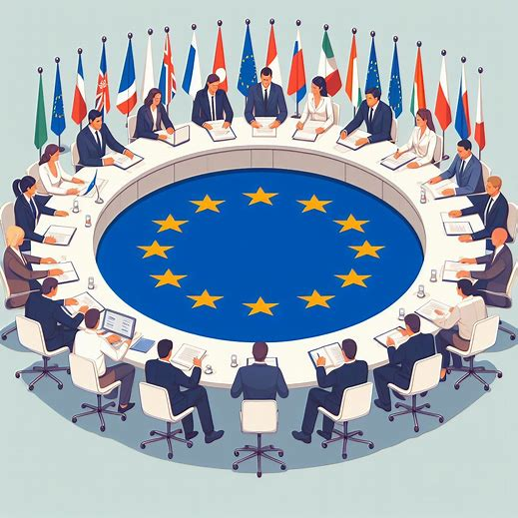
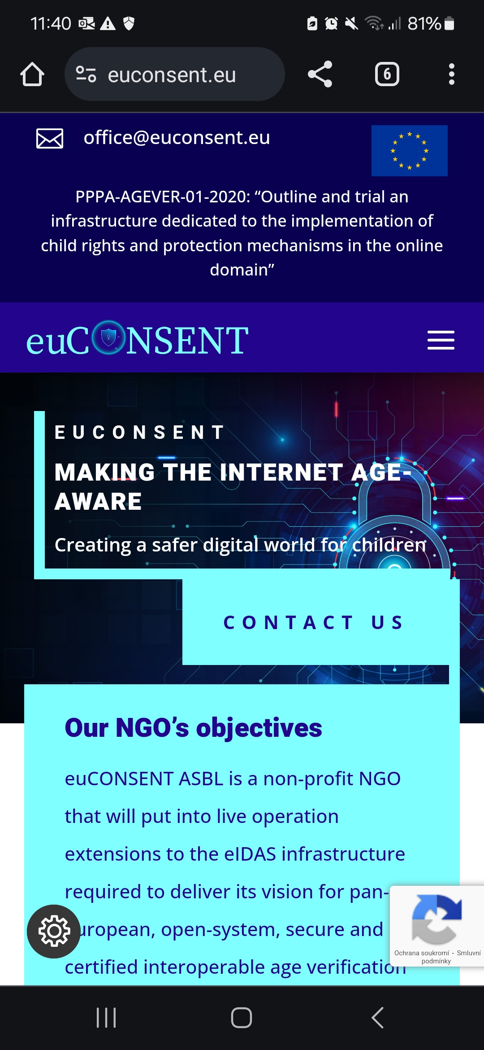
Pracovní skupina EK
zahrnuje všechny zainteresované subjekty
Digital Services Coordinators (dohled nad Aktem
o digitálních službách), Connect, ERGA, Evr. výbor pro ochranu
osobních údajů
odkazuje na už existující a osvědčené systémy
– projekt euCONSENT
portál BIK (betterinternetforkids.eu) – zde dostupný Manuál
pro sebehodnocení v oblasti věkového zajištění digitálních služeb
hledá optimální společné řešení pro celou EU

Slide 18
Evropská osobní digitální peněženka (Identity Wallet)
zavádí ji Nařízení o evropské digitální identitě
aplikace, která umožňuje se digitálně identifikovat, ukládat a spravovat údaje o totožnosti a úřední dokumenty v digitální podobě
prokazování totožnosti po celé EU
do roku 2030 mají mít všichni Evropané právo na přístup
k dobrovolné digitální identifikaci a klíčovým veřejným službám
online
výhody evropské digitální peněženky: uživatelská kontrola
(rozhoduji, které údaje budu sdílet a s kým), široká použitelnost
(ve veřejném i soukromém sektoru), transparentnost a
bezpečnost, snadné použití, hladké zavedení

Slide 19
Děkuji Vám za pozornost
a
AI za krásné ilustrace.
Vilma Hušková, Úřad RRTV, červen 2024

